Slide 1
스마트팜 카메라 모듈 구성도
18330153 서강산

Slide 2
목차
#1,
SW 구성도
#2,
HW 구성도

Slide 3
Part 1,
SW 구성도

Slide 4
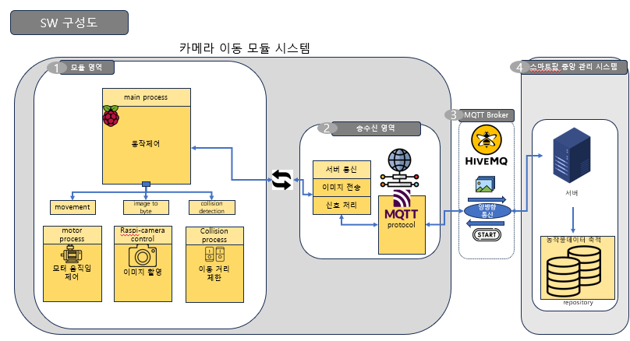
Part 1
SW 아키텍쳐

Slide 5
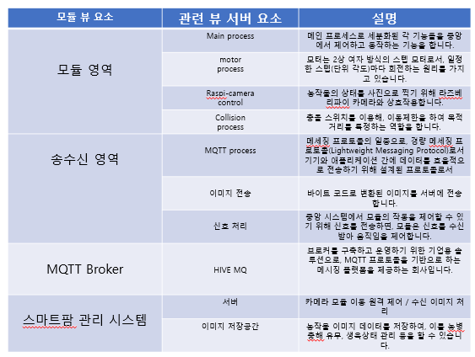
Part 1
SW 아키텍쳐

Slide 6
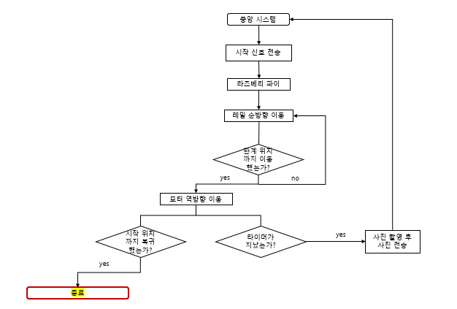
Part 1
플로우 차트

Slide 7
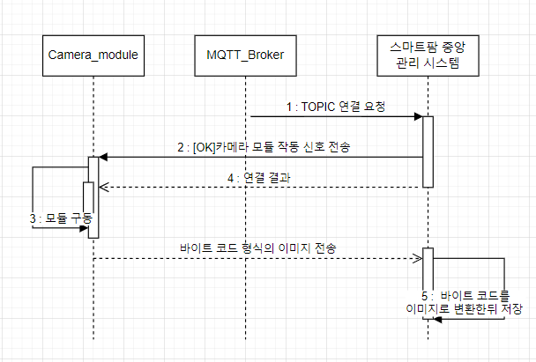
Part 1
시퀸스 다이어그램

Slide 8
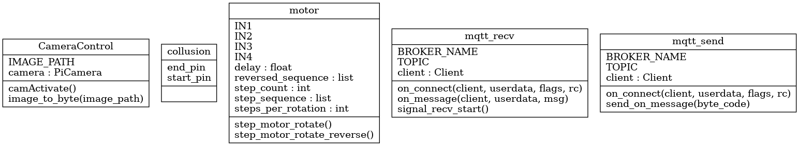
Part 1
클래스 다이어그램

Slide 9
Part 2,
HW 구성도

Slide 10
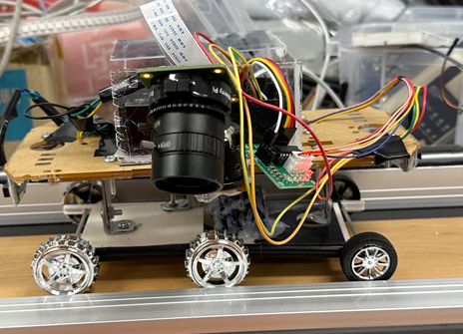
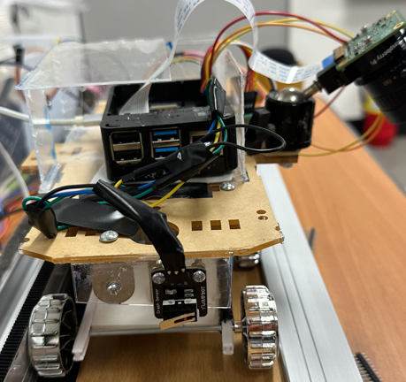
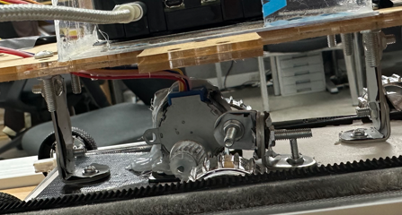
Part 1
HW 실사진
전면
후면
측면

Slide 11
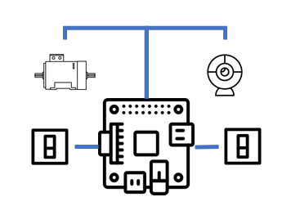
Part 1
시스템 요구사항
장치 | 용도
Raspberry-Pi 4 model B | 모듈 제어, 이미지 전송
Raspberry-Pi HQ Camera | 농작물 실시간 모니터링
6mm Wide Angle Lens | 카메라 광각 조절
28BYJ-48 STEP MOTOR | 카메라 이동 제어
rail track | 카메라 이동 레일
Collision Sensor (SEN030202) | 카메라 이동 범위 제어

Slide 12
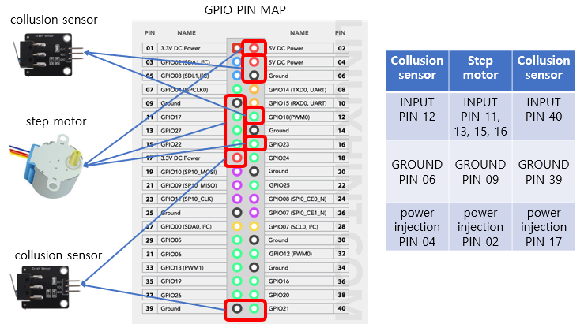
Part 1
라즈베리파이 PIN MAP

Slide 13


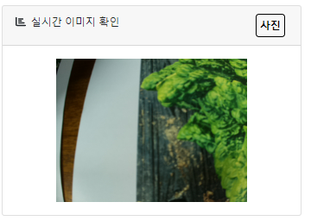
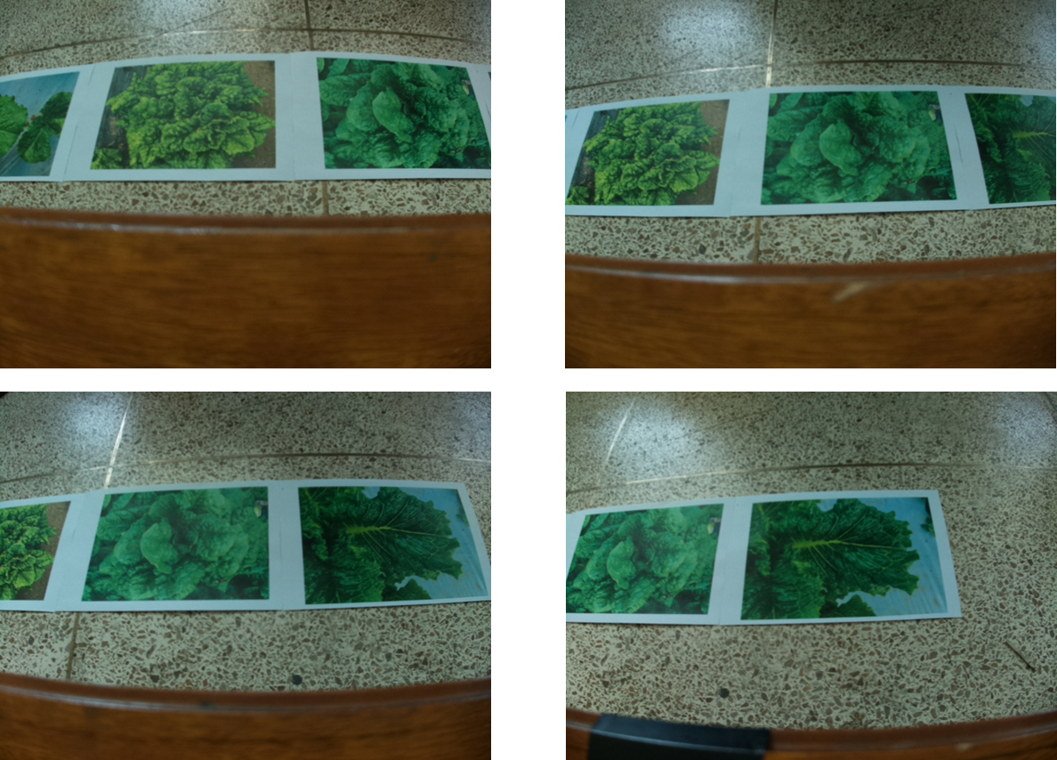

Part 1
작동 방식

Slide 14
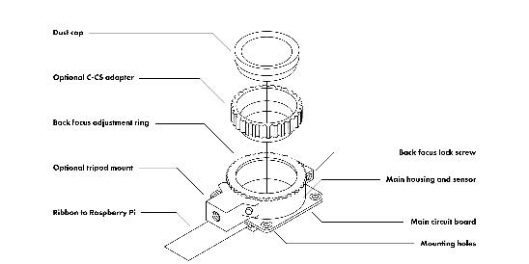
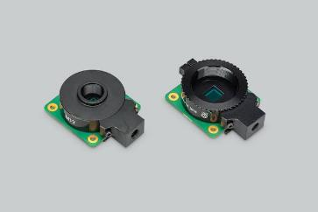
Part 1
전면
라즈베리파이 HQ 카메라
고품질 카메라로 CGL 6mm 및 16mm C-마운트 렌즈로서 농작물을 촬영합니다.
촬영된 사진은 MQTT 프로토콜을 통해 서버로 전송합니다

Slide 15
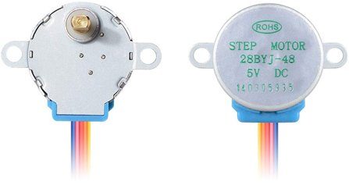
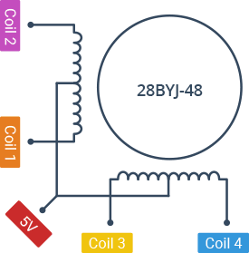
Part 1
후면
28BYJ-48 스텝모터
28BYJ-48은 5V에서 작동하는 5선 유니폴라 스테퍼 ​​모터입니다. 비교적 정밀한 움직임을 가지며 신뢰성이 매우 높습니다. 모듈의 움직임을 제어합니다.

Slide 16
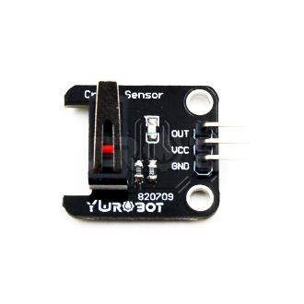
Part 1
측면
collision senseor (sen030202)
충돌 센서의 역할을 하며 레일의 이동범위를 제한합니다.
스위치가 작동하여 신호를 읽고 단계별 움직임 제어를 합니다.

